Slide 1
B is for Bee
3rd Grade | English
With: Vivi Zahav
Notes:
כתבו את המלל בהתאם ואת הציוד הדרוש.

Slide 2
What will we do today?
We will speak English.
We will learn the letter Bb.
We will learn new words and read.
We will play and have fun.
Notes:
משך השקף: 2 דקות
הציגו את עצמכם ואת מהלך השיעור:
מוזמנים לפנות בצורה אישית לתלמידים: דוגמה לטקסט שייאמר בעל פה: "שלום, שמי___. אני מורה ל____ ממקום בארץ____. מה שלומכם? אני שמח/ה שהצטרפתם אליי", וכו'.
נושא השיעור ומה מטרתו: דוגמה לטקסט שייאמר בעל פה: "בשיעור הזה נלמד על_________. הצטרפו אליי ויהיה לנו כיף. מוכנים? מתחילים!"
נתחיל ב…. (שלב פתיח השיעור)
נמשיך בלגלות (שלב הלימוד / הקניה - כתבו כאן שאלה מסקרנת שתיתן מענה על מטרת השיעור)
נתנסה ב… (שלב התרגול / התנסות)
נסכם (שלב סיכום השיעור)

Slide 3
Can you…?
speak in English?
sing a song in English.
recognize and write the letter Bb?
read a short story?
Notes:
Dear Teacher,
Please take a look at the suggested Can Do statements in the teachers’ checklist. Make sure that you choose can do statements that are meant for 3rd grade from the list of Pre-Foundation statements OR can do statements meant for 4th-6th grade students from the Foundation Level list.
Choose one or two that you aim to achieve in this lesson.
e.g. At the end of this lesson, you can:
recognize a range of basic everyday nouns and adjectives (e.g. colors, numbers, classroom objects) and basic action words (e.g. ‘clap’, ‘stamp’, ‘jump’, ‘walk’) OR
* say how you are feeling using simple words like ‘happy’ accompanied by body language OR
* follow basic instructions for making something (e.g. a mask, a clock), if supported by pictures OR
understand basic written instructions for classroom activities (e.g. read and match)
At the end of the lesson, the student will see the same statements, and you will ask him to decide if he has achieved them.

Slide 4
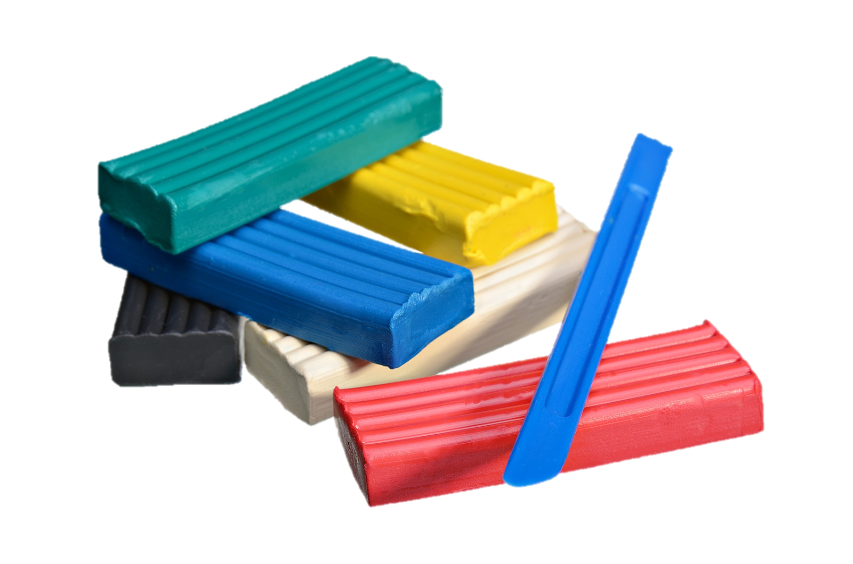
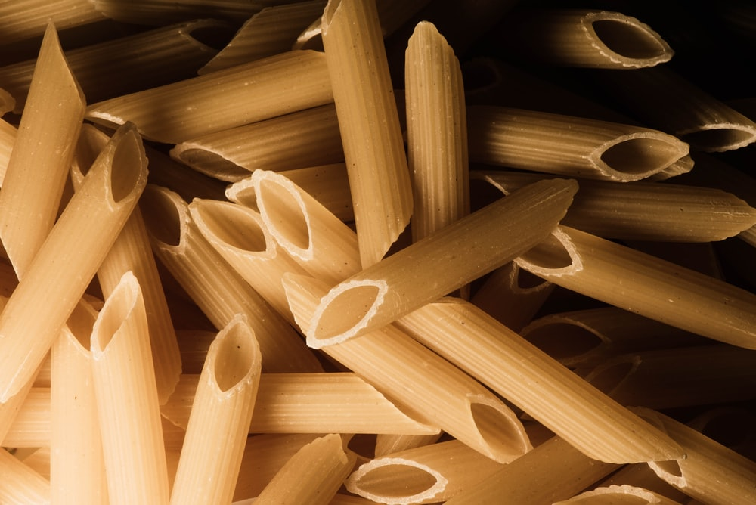
What do you need to prepare for the class?
Notes:
למחוק שקופית זו אם אין בה צורך.
משך השקף: דקה
בשקף זה ודאו שכולם הצטיידו בעזרים הנדרשים (מומלץ שעזרים אלו יהיו גם אצלכם עבור הדגמה).
מחקו את המיותר או הוסיפו במידת הצורך (הקפידו על זכויות היוצרים).
זה הזמן להציג את כללי ההתנהגות בשיעור: בקשו מהלומדים לסגור חלונות של יישומים אחרים במחשב, להרחיק אמצעים מסיחים, להתיישב בחדר שקט, להניח כוס מים לידם, ובעיקר להתמקד במפגש.

Slide 5
What do you need to prepare for the class?
Notes:
למחוק שקופית זו אם אין בה צורך.
משך השקף: דקה
בשקף זה ודאו שכולם הצטיידו בעזרים הנדרשים (מומלץ שעזרים אלו יהיו גם אצלכם עבור הדגמה).
מחקו את המיותר או הוסיפו במידת הצורך (הקפידו על זכויות היוצרים).
זה הזמן להציג את כללי ההתנהגות בשיעור: בקשו מהלומדים לסגור חלונות של יישומים אחרים במחשב, להרחיק אמצעים מסיחים, להתיישב בחדר שקט, להניח כוס מים לידם, ובעיקר להתמקד במפגש.

Slide 6
Let’s speak English
Notes:
משך השקף: 5 דקות
אם השיעור שלכם משובץ משעה 12:00 ואילך, או שאתם רואים לנכון להוסיף פעילות התאווררות (שלא קשורה לחומר הנלמד), ניתן להוסיף אותה כעת. אם לא, מחקו את השקופית. תוכלו להיעזר במפתח הלמידה כדי לחשוב על פעילות.
לדוגמה: פעילות מרגיעה
פעילות מצחיקה
פעילות ספורטיבית

Slide 7
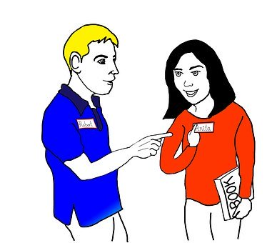
What’s your name?
Ben
Vivi
Notes:
This is a copy of Slide 2.
Remind the students what you said they would be able to do by the end of the lesson. Now look at the next slide.

Slide 8
How are you?
Notes:
This is a copy of Slide 2.
Remind the students what you said they would be able to do by the end of the lesson. Now look at the next slide.

Slide 9
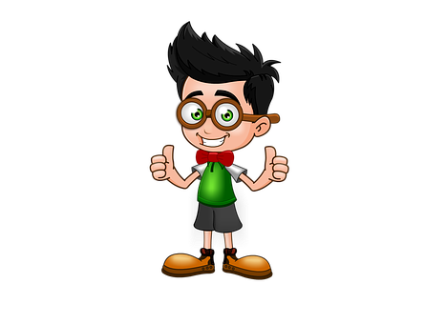
I’m fine, thank you.
Notes:
This is a copy of Slide 2.
Remind the students what you said they would be able to do by the end of the lesson. Now look at the next slide.

Slide 10
I’m OK.
Notes:
This is a copy of Slide 2.
Remind the students what you said they would be able to do by the end of the lesson. Now look at the next slide.

Slide 11
I’m feeling good.
Notes:
This is a copy of Slide 2.
Remind the students what you said they would be able to do by the end of the lesson. Now look at the next slide.

Slide 12
I’m feeling good.
I’m fine, thank you.
I’m OK.
Notes:
This is a copy of Slide 2.
Remind the students what you said they would be able to do by the end of the lesson. Now look at the next slide.

Slide 13
Let’s Begin!
האות
B b
Notes:
רצף מספרי השקפים הבאים 11-15 מכיל בתוכו: הקניית ידע, תרגול ופתרון, תרגול ופתרון נוספים. משך זמן כל הרצף הוא 20 סה"כ.
הקניה: התייחסות למטרת למידה אחת מרכזית וממוקדת. שימוש במגוון ייצוגי תוכן כגון תמונות וסרטונים - ניתן לצרף סרטונים מבית היוצר של מטח בלבד, צילומי מסך, כתבות, תכנים מספרי הלימוד, טקסט מצומצם בהתאם לזכויות יוצרים. ניתן לשלב תרגיל או שאלה לדוגמה שאתם פותרים.

Slide 14
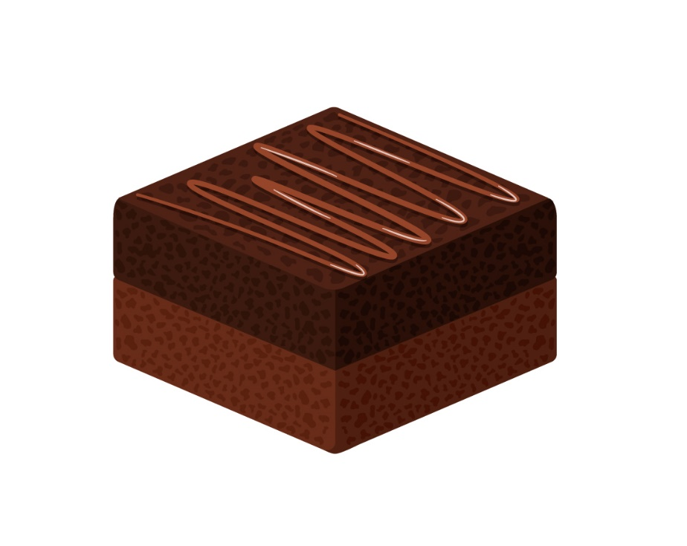
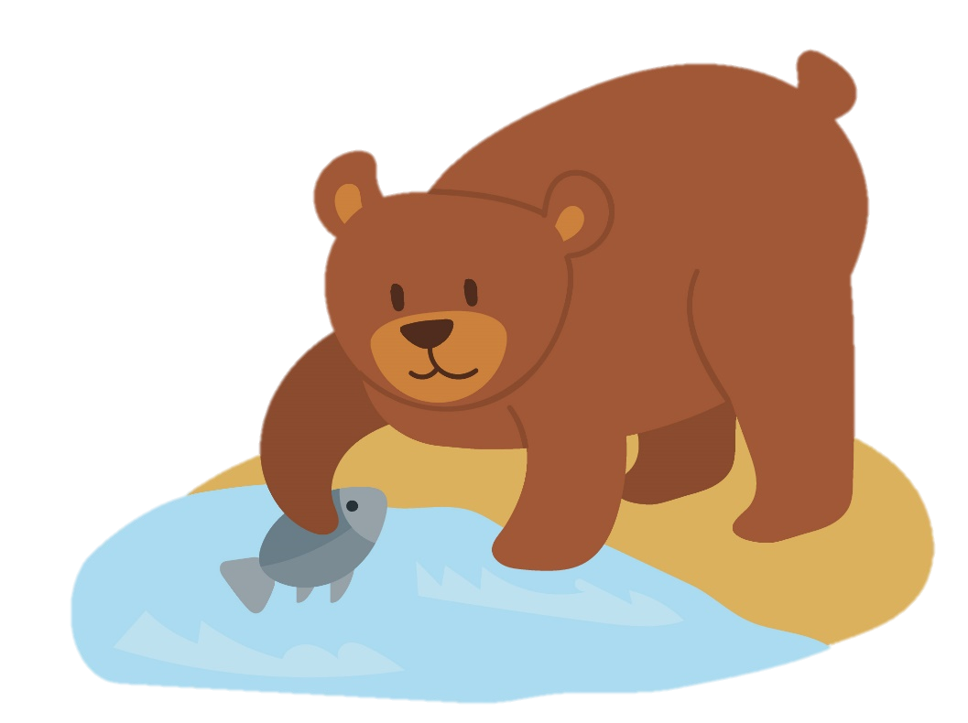
The letter B b
Notes:
רצף מספרי השקפים הבאים 11-15 מכיל בתוכו: הקניית ידע, תרגול ופתרון, תרגול ופתרון נוספים. משך זמן כל הרצף הוא 20 סה"כ.
הקניה: התייחסות למטרת למידה אחת מרכזית וממוקדת. שימוש במגוון ייצוגי תוכן כגון תמונות וסרטונים - ניתן לצרף סרטונים מבית היוצר של מטח בלבד, צילומי מסך, כתבות, תכנים מספרי הלימוד, טקסט מצומצם בהתאם לזכויות יוצרים. ניתן לשלב תרגיל או שאלה לדוגמה שאתם פותרים.

Slide 15
The letter B b
blue
Notes:
רצף מספרי השקפים הבאים 11-15 מכיל בתוכו: הקניית ידע, תרגול ופתרון, תרגול ופתרון נוספים. משך זמן כל הרצף הוא 20 סה"כ.
הקניה: התייחסות למטרת למידה אחת מרכזית וממוקדת. שימוש במגוון ייצוגי תוכן כגון תמונות וסרטונים - ניתן לצרף סרטונים מבית היוצר של מטח בלבד, צילומי מסך, כתבות, תכנים מספרי הלימוד, טקסט מצומצם בהתאם לזכויות יוצרים. ניתן לשלב תרגיל או שאלה לדוגמה שאתם פותרים.

Slide 16
The letter B b
blue
brown
Notes:
רצף מספרי השקפים הבאים 11-15 מכיל בתוכו: הקניית ידע, תרגול ופתרון, תרגול ופתרון נוספים. משך זמן כל הרצף הוא 20 סה"כ.
הקניה: התייחסות למטרת למידה אחת מרכזית וממוקדת. שימוש במגוון ייצוגי תוכן כגון תמונות וסרטונים - ניתן לצרף סרטונים מבית היוצר של מטח בלבד, צילומי מסך, כתבות, תכנים מספרי הלימוד, טקסט מצומצם בהתאם לזכויות יוצרים. ניתן לשלב תרגיל או שאלה לדוגמה שאתם פותרים.

Slide 17
The letter B b
blue
brown
black
Notes:
רצף מספרי השקפים הבאים 11-15 מכיל בתוכו: הקניית ידע, תרגול ופתרון, תרגול ופתרון נוספים. משך זמן כל הרצף הוא 20 סה"כ.
הקניה: התייחסות למטרת למידה אחת מרכזית וממוקדת. שימוש במגוון ייצוגי תוכן כגון תמונות וסרטונים - ניתן לצרף סרטונים מבית היוצר של מטח בלבד, צילומי מסך, כתבות, תכנים מספרי הלימוד, טקסט מצומצם בהתאם לזכויות יוצרים. ניתן לשלב תרגיל או שאלה לדוגמה שאתם פותרים.

Slide 18
The letter B b
blue
brown
black
bird
Notes:
רצף מספרי השקפים הבאים 11-15 מכיל בתוכו: הקניית ידע, תרגול ופתרון, תרגול ופתרון נוספים. משך זמן כל הרצף הוא 20 סה"כ.
הקניה: התייחסות למטרת למידה אחת מרכזית וממוקדת. שימוש במגוון ייצוגי תוכן כגון תמונות וסרטונים - ניתן לצרף סרטונים מבית היוצר של מטח בלבד, צילומי מסך, כתבות, תכנים מספרי הלימוד, טקסט מצומצם בהתאם לזכויות יוצרים. ניתן לשלב תרגיל או שאלה לדוגמה שאתם פותרים.

Slide 19
The letter B b
blue
brown
black
bird
bee
Notes:
רצף מספרי השקפים הבאים 11-15 מכיל בתוכו: הקניית ידע, תרגול ופתרון, תרגול ופתרון נוספים. משך זמן כל הרצף הוא 20 סה"כ.
הקניה: התייחסות למטרת למידה אחת מרכזית וממוקדת. שימוש במגוון ייצוגי תוכן כגון תמונות וסרטונים - ניתן לצרף סרטונים מבית היוצר של מטח בלבד, צילומי מסך, כתבות, תכנים מספרי הלימוד, טקסט מצומצם בהתאם לזכויות יוצרים. ניתן לשלב תרגיל או שאלה לדוגמה שאתם פותרים.

Slide 20
The letter B b
blue
brown
black
bird
bee
bear
Notes:
רצף מספרי השקפים הבאים 11-15 מכיל בתוכו: הקניית ידע, תרגול ופתרון, תרגול ופתרון נוספים. משך זמן כל הרצף הוא 20 סה"כ.
הקניה: התייחסות למטרת למידה אחת מרכזית וממוקדת. שימוש במגוון ייצוגי תוכן כגון תמונות וסרטונים - ניתן לצרף סרטונים מבית היוצר של מטח בלבד, צילומי מסך, כתבות, תכנים מספרי הלימוד, טקסט מצומצם בהתאם לזכויות יוצרים. ניתן לשלב תרגיל או שאלה לדוגמה שאתם פותרים.

Slide 21
The letter B b
Notes:
רצף מספרי השקפים הבאים 11-15 מכיל בתוכו: הקניית ידע, תרגול ופתרון, תרגול ופתרון נוספים. משך זמן כל הרצף הוא 20 סה"כ.
הקניה: התייחסות למטרת למידה אחת מרכזית וממוקדת. שימוש במגוון ייצוגי תוכן כגון תמונות וסרטונים - ניתן לצרף סרטונים מבית היוצר של מטח בלבד, צילומי מסך, כתבות, תכנים מספרי הלימוד, טקסט מצומצם בהתאם לזכויות יוצרים. ניתן לשלב תרגיל או שאלה לדוגמה שאתם פותרים.

Slide 22
The letter B b
baby
Notes:
רצף מספרי השקפים הבאים 11-15 מכיל בתוכו: הקניית ידע, תרגול ופתרון, תרגול ופתרון נוספים. משך זמן כל הרצף הוא 20 סה"כ.
הקניה: התייחסות למטרת למידה אחת מרכזית וממוקדת. שימוש במגוון ייצוגי תוכן כגון תמונות וסרטונים - ניתן לצרף סרטונים מבית היוצר של מטח בלבד, צילומי מסך, כתבות, תכנים מספרי הלימוד, טקסט מצומצם בהתאם לזכויות יוצרים. ניתן לשלב תרגיל או שאלה לדוגמה שאתם פותרים.

Slide 23
The letter B b
baby
boy (Ben)
Notes:
רצף מספרי השקפים הבאים 11-15 מכיל בתוכו: הקניית ידע, תרגול ופתרון, תרגול ופתרון נוספים. משך זמן כל הרצף הוא 20 סה"כ.
הקניה: התייחסות למטרת למידה אחת מרכזית וממוקדת. שימוש במגוון ייצוגי תוכן כגון תמונות וסרטונים - ניתן לצרף סרטונים מבית היוצר של מטח בלבד, צילומי מסך, כתבות, תכנים מספרי הלימוד, טקסט מצומצם בהתאם לזכויות יוצרים. ניתן לשלב תרגיל או שאלה לדוגמה שאתם פותרים.

Slide 24
The letter B b
baby
boy (Ben)
bag
Notes:
רצף מספרי השקפים הבאים 11-15 מכיל בתוכו: הקניית ידע, תרגול ופתרון, תרגול ופתרון נוספים. משך זמן כל הרצף הוא 20 סה"כ.
הקניה: התייחסות למטרת למידה אחת מרכזית וממוקדת. שימוש במגוון ייצוגי תוכן כגון תמונות וסרטונים - ניתן לצרף סרטונים מבית היוצר של מטח בלבד, צילומי מסך, כתבות, תכנים מספרי הלימוד, טקסט מצומצם בהתאם לזכויות יוצרים. ניתן לשלב תרגיל או שאלה לדוגמה שאתם פותרים.

Slide 25
The letter B b
blue
brown
black
bird
bee
bear
Notes:
רצף מספרי השקפים הבאים 11-15 מכיל בתוכו: הקניית ידע, תרגול ופתרון, תרגול ופתרון נוספים. משך זמן כל הרצף הוא 20 סה"כ.
הקניה: התייחסות למטרת למידה אחת מרכזית וממוקדת. שימוש במגוון ייצוגי תוכן כגון תמונות וסרטונים - ניתן לצרף סרטונים מבית היוצר של מטח בלבד, צילומי מסך, כתבות, תכנים מספרי הלימוד, טקסט מצומצם בהתאם לזכויות יוצרים. ניתן לשלב תרגיל או שאלה לדוגמה שאתם פותרים.

Slide 26
The letter B b
baby
boy (Ben)
bag
Notes:
רצף מספרי השקפים הבאים 11-15 מכיל בתוכו: הקניית ידע, תרגול ופתרון, תרגול ופתרון נוספים. משך זמן כל הרצף הוא 20 סה"כ.
הקניה: התייחסות למטרת למידה אחת מרכזית וממוקדת. שימוש במגוון ייצוגי תוכן כגון תמונות וסרטונים - ניתן לצרף סרטונים מבית היוצר של מטח בלבד, צילומי מסך, כתבות, תכנים מספרי הלימוד, טקסט מצומצם בהתאם לזכויות יוצרים. ניתן לשלב תרגיל או שאלה לדוגמה שאתם פותרים.

Slide 27
Let’s sing
The letter is Bb
The sound is b.
Bee bee
Bear bear
Baby baby
The letter is Bb.
The sound is b.
x2
האות היא
הצליל הוא ב
דבורה דבורה
דב דב
תינוק תינוק
האות היא
הצליל הוא ב
x2
Notes:
רצף מספרי השקפים הבאים 11-15 מכיל בתוכו: הקניית ידע, תרגול ופתרון, תרגול ופתרון נוספים. משך זמן כל הרצף הוא 20 סה"כ.
הקניה: התייחסות למטרת למידה אחת מרכזית וממוקדת. שימוש במגוון ייצוגי תוכן כגון תמונות וסרטונים - ניתן לצרף סרטונים מבית היוצר של מטח בלבד, צילומי מסך, כתבות, תכנים מספרי הלימוד, טקסט מצומצם בהתאם לזכויות יוצרים. ניתן לשלב תרגיל או שאלה לדוגמה שאתם פותרים.

Slide 28
Which colors start with the letter B b?
Notes:
רצף מספרי השקפים הבאים 11-15 מכיל בתוכו: הקניית ידע, תרגול ופתרון, תרגול ופתרון נוספים. משך זמן כל הרצף הוא 20 סה"כ.
הקניה: התייחסות למטרת למידה אחת מרכזית וממוקדת. שימוש במגוון ייצוגי תוכן כגון תמונות וסרטונים - ניתן לצרף סרטונים מבית היוצר של מטח בלבד, צילומי מסך, כתבות, תכנים מספרי הלימוד, טקסט מצומצם בהתאם לזכויות יוצרים. ניתן לשלב תרגיל או שאלה לדוגמה שאתם פותרים.

Slide 29
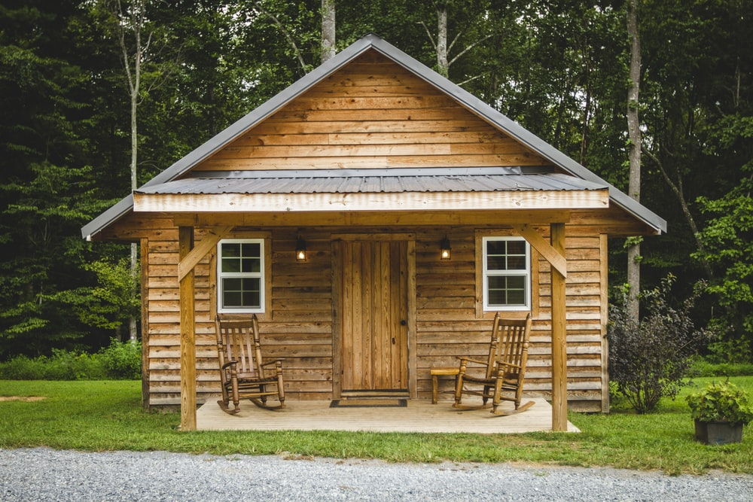
Which colors start with the letter B b?
brown
Notes:
רצף מספרי השקפים הבאים 11-15 מכיל בתוכו: הקניית ידע, תרגול ופתרון, תרגול ופתרון נוספים. משך זמן כל הרצף הוא 20 סה"כ.
הקניה: התייחסות למטרת למידה אחת מרכזית וממוקדת. שימוש במגוון ייצוגי תוכן כגון תמונות וסרטונים - ניתן לצרף סרטונים מבית היוצר של מטח בלבד, צילומי מסך, כתבות, תכנים מספרי הלימוד, טקסט מצומצם בהתאם לזכויות יוצרים. ניתן לשלב תרגיל או שאלה לדוגמה שאתם פותרים.

Slide 30
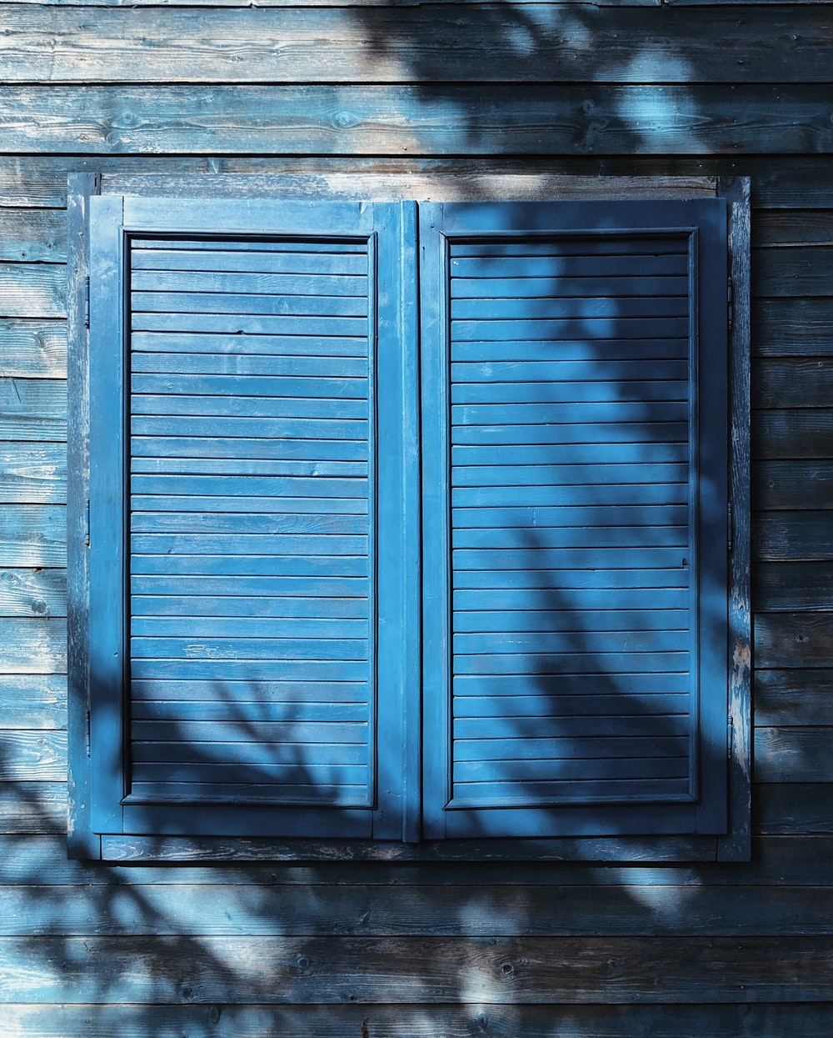
Which colors start with the letter B b?
brown
blue
Notes:
רצף מספרי השקפים הבאים 11-15 מכיל בתוכו: הקניית ידע, תרגול ופתרון, תרגול ופתרון נוספים. משך זמן כל הרצף הוא 20 סה"כ.
הקניה: התייחסות למטרת למידה אחת מרכזית וממוקדת. שימוש במגוון ייצוגי תוכן כגון תמונות וסרטונים - ניתן לצרף סרטונים מבית היוצר של מטח בלבד, צילומי מסך, כתבות, תכנים מספרי הלימוד, טקסט מצומצם בהתאם לזכויות יוצרים. ניתן לשלב תרגיל או שאלה לדוגמה שאתם פותרים.

Slide 31
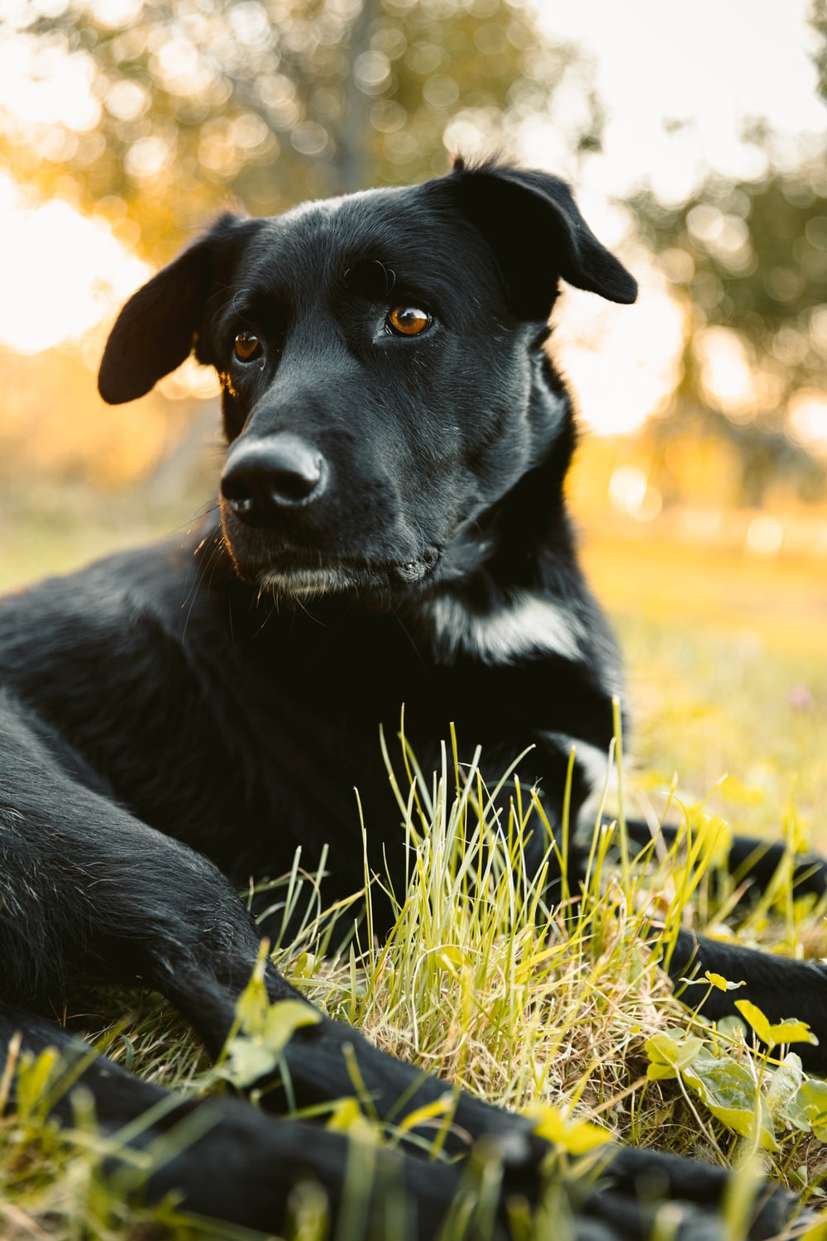
Which colors start with the letter B b?
brown
blue
black
Notes:
רצף מספרי השקפים הבאים 11-15 מכיל בתוכו: הקניית ידע, תרגול ופתרון, תרגול ופתרון נוספים. משך זמן כל הרצף הוא 20 סה"כ.
הקניה: התייחסות למטרת למידה אחת מרכזית וממוקדת. שימוש במגוון ייצוגי תוכן כגון תמונות וסרטונים - ניתן לצרף סרטונים מבית היוצר של מטח בלבד, צילומי מסך, כתבות, תכנים מספרי הלימוד, טקסט מצומצם בהתאם לזכויות יוצרים. ניתן לשלב תרגיל או שאלה לדוגמה שאתם פותרים.

Slide 32
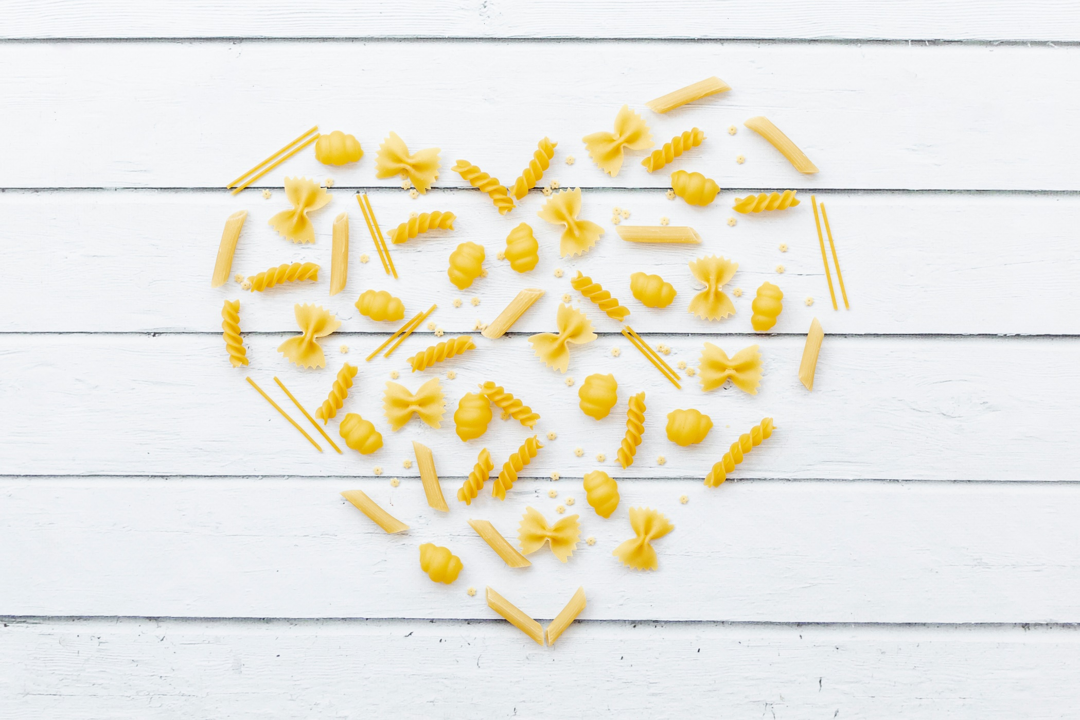
בואו נשחק
Let’s play
Take some pasta and create the letter Bb.
Write the word bag
with the pasta.
Write the word bird
with the pasta.
Notes:
רצף מספרי השקפים הבאים 11-15 מכיל בתוכו: הקניית ידע, תרגול ופתרון, תרגול ופתרון נוספים. משך זמן כל הרצף הוא 20 סה"כ.
הקניה: התייחסות למטרת למידה אחת מרכזית וממוקדת. שימוש במגוון ייצוגי תוכן כגון תמונות וסרטונים - ניתן לצרף סרטונים מבית היוצר של מטח בלבד, צילומי מסך, כתבות, תכנים מספרי הלימוד, טקסט מצומצם בהתאם לזכויות יוצרים. ניתן לשלב תרגיל או שאלה לדוגמה שאתם פותרים.

Slide 33
Who am I ?
Notes:
רצף מספרי השקפים הבאים 11-15 מכיל בתוכו: הקניית ידע, תרגול ופתרון, תרגול ופתרון נוספים. משך זמן כל הרצף הוא 20 סה"כ.
הקניה: התייחסות למטרת למידה אחת מרכזית וממוקדת. שימוש במגוון ייצוגי תוכן כגון תמונות וסרטונים - ניתן לצרף סרטונים מבית היוצר של מטח בלבד, צילומי מסך, כתבות, תכנים מספרי הלימוד, טקסט מצומצם בהתאם לזכויות יוצרים. ניתן לשלב תרגיל או שאלה לדוגמה שאתם פותרים.

Slide 34
What is it ?
Notes:
רצף מספרי השקפים הבאים 11-15 מכיל בתוכו: הקניית ידע, תרגול ופתרון, תרגול ופתרון נוספים. משך זמן כל הרצף הוא 20 סה"כ.
הקניה: התייחסות למטרת למידה אחת מרכזית וממוקדת. שימוש במגוון ייצוגי תוכן כגון תמונות וסרטונים - ניתן לצרף סרטונים מבית היוצר של מטח בלבד, צילומי מסך, כתבות, תכנים מספרי הלימוד, טקסט מצומצם בהתאם לזכויות יוצרים. ניתן לשלב תרגיל או שאלה לדוגמה שאתם פותרים.

Slide 35
What is it ?
Notes:
רצף מספרי השקפים הבאים 11-15 מכיל בתוכו: הקניית ידע, תרגול ופתרון, תרגול ופתרון נוספים. משך זמן כל הרצף הוא 20 סה"כ.
הקניה: התייחסות למטרת למידה אחת מרכזית וממוקדת. שימוש במגוון ייצוגי תוכן כגון תמונות וסרטונים - ניתן לצרף סרטונים מבית היוצר של מטח בלבד, צילומי מסך, כתבות, תכנים מספרי הלימוד, טקסט מצומצם בהתאם לזכויות יוצרים. ניתן לשלב תרגיל או שאלה לדוגמה שאתם פותרים.

Slide 36
What is it ?
Notes:
רצף מספרי השקפים הבאים 11-15 מכיל בתוכו: הקניית ידע, תרגול ופתרון, תרגול ופתרון נוספים. משך זמן כל הרצף הוא 20 סה"כ.
הקניה: התייחסות למטרת למידה אחת מרכזית וממוקדת. שימוש במגוון ייצוגי תוכן כגון תמונות וסרטונים - ניתן לצרף סרטונים מבית היוצר של מטח בלבד, צילומי מסך, כתבות, תכנים מספרי הלימוד, טקסט מצומצם בהתאם לזכויות יוצרים. ניתן לשלב תרגיל או שאלה לדוגמה שאתם פותרים.

Slide 37
Copy and fill in the right letters in the spaces:
a / e / i / o / u
b _ g
b _ a r
b _ y
b _ b y
תיק
דב
ילד
תינוק
b l _ c k
b _ e
b _ r d
שחור
דבורה
ציפור
Notes:
תרגול: לא יותר מ-3 דקות. ניתן לעשות 2-1 סבבים של תרגול מול המחשב (שאלה על הלוח וכתיבה בדף, יצירה עם צבעים/בצק/פלסטלינה) או ברחבי הבית (חפצים הקיימים ברשותם או שילוב של אינטראקציה עם בני המשפחה).
המלצה לכיתות הנמוכות: לשאול שאלות שמפעילות את התלמידים בסגנון הצגות ילדים/ערוץ הילדים, כמו למשל "איפה נמצא הכרטיס השני...? אני לא זוכר... אתם יודעים איפה הוא?"
דוגמאות: https://www.youtube.com/watch?v=sGfdE0es80w תוכנית בישול לילדים. מדברים עם הילדים לאורך השיעור ושואלים אותם שאלות.
art attack : https://www.youtube.com/watch?v=QX013_tz4rM

Slide 38
Copy and fill in the right letters in the spaces:
a / e / i / o / u
b _ g
b _ a r
b _ y
b _ b y
תיק
דב
ילד
תינוק
b l _ c k
b _ e
b _ r d
שחור
דבורה
ציפור
Notes:
תרגול: לא יותר מ-3 דקות. ניתן לעשות 2-1 סבבים של תרגול מול המחשב (שאלה על הלוח וכתיבה בדף, יצירה עם צבעים/בצק/פלסטלינה) או ברחבי הבית (חפצים הקיימים ברשותם או שילוב של אינטראקציה עם בני המשפחה).
המלצה לכיתות הנמוכות: לשאול שאלות שמפעילות את התלמידים בסגנון הצגות ילדים/ערוץ הילדים, כמו למשל "איפה נמצא הכרטיס השני...? אני לא זוכר... אתם יודעים איפה הוא?"
דוגמאות: https://www.youtube.com/watch?v=sGfdE0es80w תוכנית בישול לילדים. מדברים עם הילדים לאורך השיעור ושואלים אותם שאלות.
art attack : https://www.youtube.com/watch?v=QX013_tz4rM

Slide 39
Check your answers
b a g
b e a r
b o y
b a b y
תיק
דב
ילד
תינוק
b l a c k
b e e
b i r d
שחור
דבורה
ציפור
Notes:
תרגול: לא יותר מ-3 דקות. ניתן לעשות 2-1 סבבים של תרגול מול המחשב (שאלה על הלוח וכתיבה בדף, יצירה עם צבעים/בצק/פלסטלינה) או ברחבי הבית (חפצים הקיימים ברשותם או שילוב של אינטראקציה עם בני המשפחה).
המלצה לכיתות הנמוכות: לשאול שאלות שמפעילות את התלמידים בסגנון הצגות ילדים/ערוץ הילדים, כמו למשל "איפה נמצא הכרטיס השני...? אני לא זוכר... אתם יודעים איפה הוא?"
דוגמאות: https://www.youtube.com/watch?v=sGfdE0es80w תוכנית בישול לילדים. מדברים עם הילדים לאורך השיעור ושואלים אותם שאלות.
art attack : https://www.youtube.com/watch?v=QX013_tz4rM

Slide 40
Practice Makes Perfect
Ben
Ben is 8.
Ben is big.
Ben has a bag.
Ben has a bird.
Notes:
תרגול: לא יותר מ-3 דקות. ניתן לעשות 2-1 סבבים של תרגול מול המחשב (שאלה על הלוח וכתיבה בדף, יצירה עם צבעים/בצק/פלסטלינה) או ברחבי הבית (חפצים הקיימים ברשותם או שילוב של אינטראקציה עם בני המשפחה).
המלצה לכיתות הנמוכות: לשאול שאלות שמפעילות את התלמידים בסגנון הצגות ילדים/ערוץ הילדים, כמו למשל "איפה נמצא הכרטיס השני...? אני לא זוכר... אתם יודעים איפה הוא?"
דוגמאות: https://www.youtube.com/watch?v=sGfdE0es80w תוכנית בישול לילדים. מדברים עם הילדים לאורך השיעור ושואלים אותם שאלות.
art attack : https://www.youtube.com/watch?v=QX013_tz4rM

Slide 41
Let’s read and draw
Ben
Ben is 8.
Ben is big.
Ben has a bag.
Ben has a bird.
Notes:
תרגול: לא יותר מ-3 דקות. ניתן לעשות 2-1 סבבים של תרגול מול המחשב (שאלה על הלוח וכתיבה בדף, יצירה עם צבעים/בצק/פלסטלינה) או ברחבי הבית (חפצים הקיימים ברשותם או שילוב של אינטראקציה עם בני המשפחה).
המלצה לכיתות הנמוכות: לשאול שאלות שמפעילות את התלמידים בסגנון הצגות ילדים/ערוץ הילדים, כמו למשל "איפה נמצא הכרטיס השני...? אני לא זוכר... אתם יודעים איפה הוא?"
דוגמאות: https://www.youtube.com/watch?v=sGfdE0es80w תוכנית בישול לילדים. מדברים עם הילדים לאורך השיעור ושואלים אותם שאלות.
art attack : https://www.youtube.com/watch?v=QX013_tz4rM

Slide 42
Check your answers
Ben
Ben is 8.
Ben is big.
Ben has a bag.
Ben has a bird.
בדקו אם הבנתם את הסיפור
Notes:
תרגול: לא יותר מ-3 דקות. ניתן לעשות 2-1 סבבים של תרגול מול המחשב (שאלה על הלוח וכתיבה בדף, יצירה עם צבעים/בצק/פלסטלינה) או ברחבי הבית (חפצים הקיימים ברשותם או שילוב של אינטראקציה עם בני המשפחה).
המלצה לכיתות הנמוכות: לשאול שאלות שמפעילות את התלמידים בסגנון הצגות ילדים/ערוץ הילדים, כמו למשל "איפה נמצא הכרטיס השני...? אני לא זוכר... אתם יודעים איפה הוא?"
דוגמאות: https://www.youtube.com/watch?v=sGfdE0es80w תוכנית בישול לילדים. מדברים עם הילדים לאורך השיעור ושואלים אותם שאלות.
art attack : https://www.youtube.com/watch?v=QX013_tz4rM

Slide 43
Copy the story
העתיקו את הסיפור של בן.
צלמו ושלחו את עבודתכם למורה לאנגלית שלכם.
Ben
Ben is 8.
Ben is big.
Ben has a bag.
Ben has a bird.
Notes:
תרגול: לא יותר מ-3 דקות. ניתן לעשות 2-1 סבבים של תרגול מול המחשב (שאלה על הלוח וכתיבה בדף, יצירה עם צבעים/בצק/פלסטלינה) או ברחבי הבית (חפצים הקיימים ברשותם או שילוב של אינטראקציה עם בני המשפחה).
המלצה לכיתות הנמוכות: לשאול שאלות שמפעילות את התלמידים בסגנון הצגות ילדים/ערוץ הילדים, כמו למשל "איפה נמצא הכרטיס השני...? אני לא זוכר... אתם יודעים איפה הוא?"
דוגמאות: https://www.youtube.com/watch?v=sGfdE0es80w תוכנית בישול לילדים. מדברים עם הילדים לאורך השיעור ושואלים אותם שאלות.
art attack : https://www.youtube.com/watch?v=QX013_tz4rM

Slide 44
Let’s see what you can do now!
I can speak in English.
I can sing a song in English.
I can recognize and write the letter B b.
I can read a short story.
Notes:
Now ask the pupils to copy down the beginning of these two sentences and complete them. If you like you can write the sentences for them, and ask them to rate between 1-5 how far along the scale they feel they got. i.e. pupils that feel that they learnt everything they should have, can give themselves a 5, and pupils that think they very nearly understood everything can give themselves a 4 etc.
Tell them to take a photo of this page in their notebook and send it to their teachers.

Slide 45
ממשיכים לתרגל ולשחק
Continuing to Practice
היכנסו לאתר: www.eadventure.co.il
לחצו על: Student's Zone בסרגל העליון.
לחצו על: My First English Adventure.
לחצו על כפתור: Click me ובחרו באות B.
Notes:
Now ask the pupils to copy down the beginning of these two sentences and complete them. If you like you can write the sentences for them, and ask them to rate between 1-5 how far along the scale they feel they got. i.e. pupils that feel that they learnt everything they should have, can give themselves a 5, and pupils that think they very nearly understood everything can give themselves a 4 etc.
Tell them to take a photo of this page in their notebook and send it to their teachers.

Slide 46
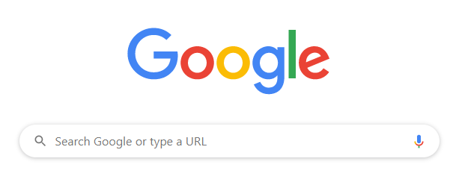
Continuing to Practice
ENGLISH ADVENTURE
Notes:
Now ask the pupils to copy down the beginning of these two sentences and complete them. If you like you can write the sentences for them, and ask them to rate between 1-5 how far along the scale they feel they got. i.e. pupils that feel that they learnt everything they should have, can give themselves a 5, and pupils that think they very nearly understood everything can give themselves a 4 etc.
Tell them to take a photo of this page in their notebook and send it to their teachers.

Slide 47
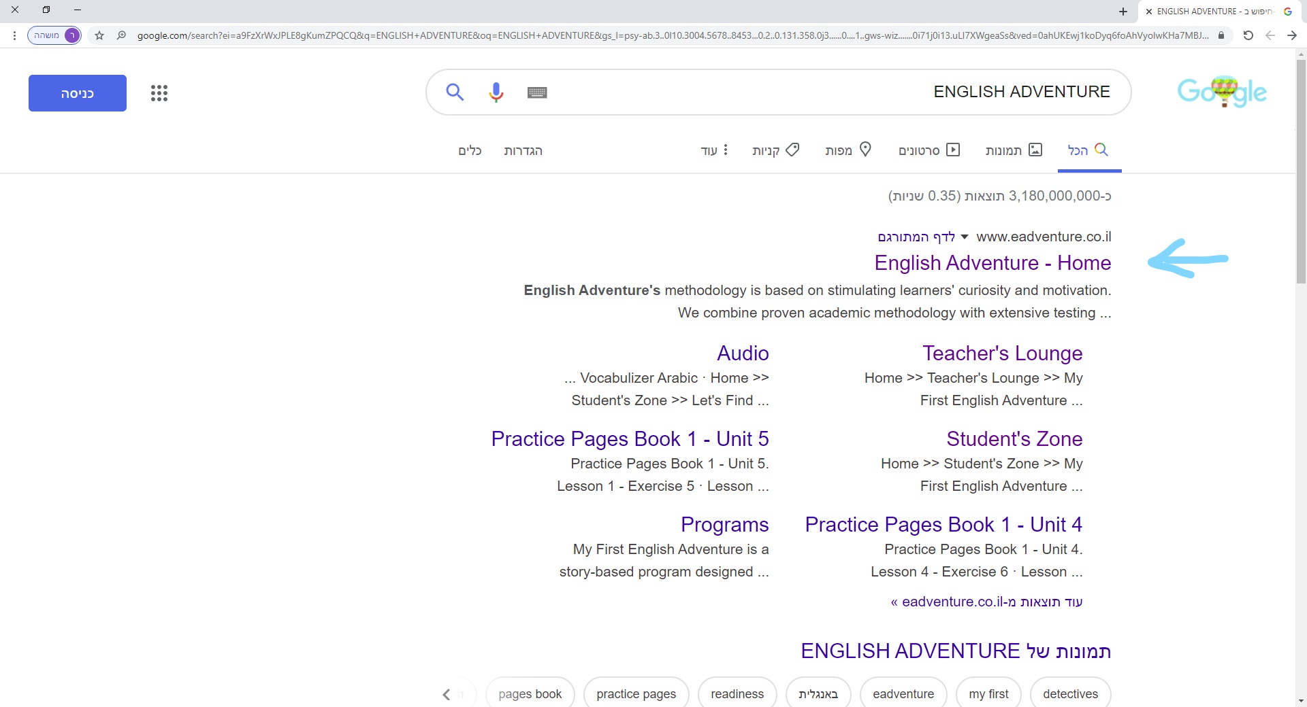
Continuing to Practice
Notes:
Now ask the pupils to copy down the beginning of these two sentences and complete them. If you like you can write the sentences for them, and ask them to rate between 1-5 how far along the scale they feel they got. i.e. pupils that feel that they learnt everything they should have, can give themselves a 5, and pupils that think they very nearly understood everything can give themselves a 4 etc.
Tell them to take a photo of this page in their notebook and send it to their teachers.

Slide 48
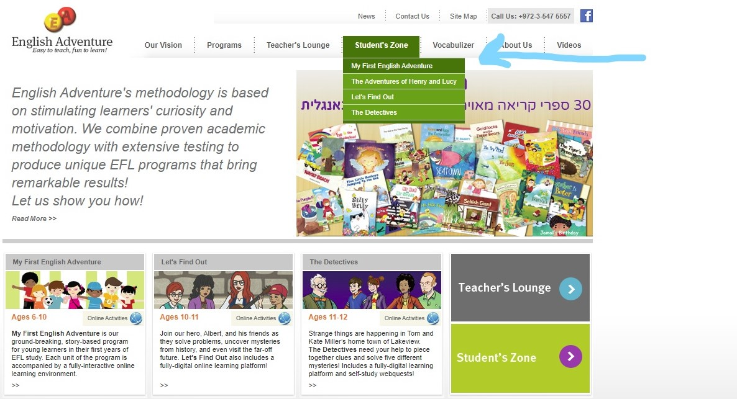
Continuing to Practice
Notes:
Now ask the pupils to copy down the beginning of these two sentences and complete them. If you like you can write the sentences for them, and ask them to rate between 1-5 how far along the scale they feel they got. i.e. pupils that feel that they learnt everything they should have, can give themselves a 5, and pupils that think they very nearly understood everything can give themselves a 4 etc.
Tell them to take a photo of this page in their notebook and send it to their teachers.

Slide 49
Continuing to Practice
Notes:
Now ask the pupils to copy down the beginning of these two sentences and complete them. If you like you can write the sentences for them, and ask them to rate between 1-5 how far along the scale they feel they got. i.e. pupils that feel that they learnt everything they should have, can give themselves a 5, and pupils that think they very nearly understood everything can give themselves a 4 etc.
Tell them to take a photo of this page in their notebook and send it to their teachers.

Slide 50
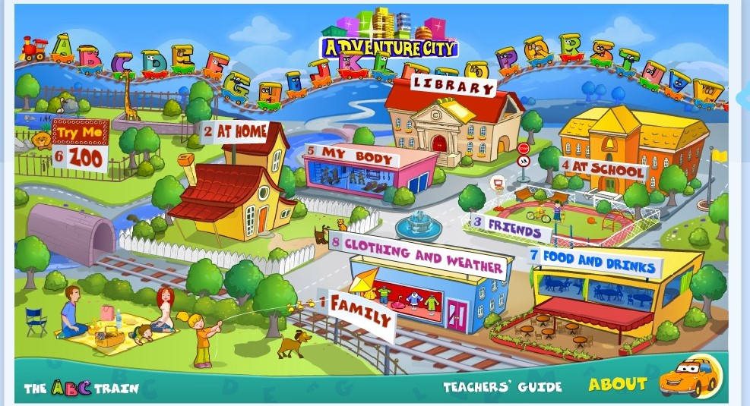
Continuing to Practice
Notes:
Now ask the pupils to copy down the beginning of these two sentences and complete them. If you like you can write the sentences for them, and ask them to rate between 1-5 how far along the scale they feel they got. i.e. pupils that feel that they learnt everything they should have, can give themselves a 5, and pupils that think they very nearly understood everything can give themselves a 4 etc.
Tell them to take a photo of this page in their notebook and send it to their teachers.

Slide 51
Continuing to Practice
Notes:
Now ask the pupils to copy down the beginning of these two sentences and complete them. If you like you can write the sentences for them, and ask them to rate between 1-5 how far along the scale they feel they got. i.e. pupils that feel that they learnt everything they should have, can give themselves a 5, and pupils that think they very nearly understood everything can give themselves a 4 etc.
Tell them to take a photo of this page in their notebook and send it to their teachers.

Slide 52
ממשיכים לתרגל ולשחק
Continuing to Practice
היכנסו לאתר: www.eadventure.co.il
לחצו על: Student's Zone בסרגל העליון.
לחצו על: My First English Adventure.
לחצו על כפתור: Click me ובחרו באות B.
Notes:
Now ask the pupils to copy down the beginning of these two sentences and complete them. If you like you can write the sentences for them, and ask them to rate between 1-5 how far along the scale they feel they got. i.e. pupils that feel that they learnt everything they should have, can give themselves a 5, and pupils that think they very nearly understood everything can give themselves a 4 etc.
Tell them to take a photo of this page in their notebook and send it to their teachers.

